Slide 1
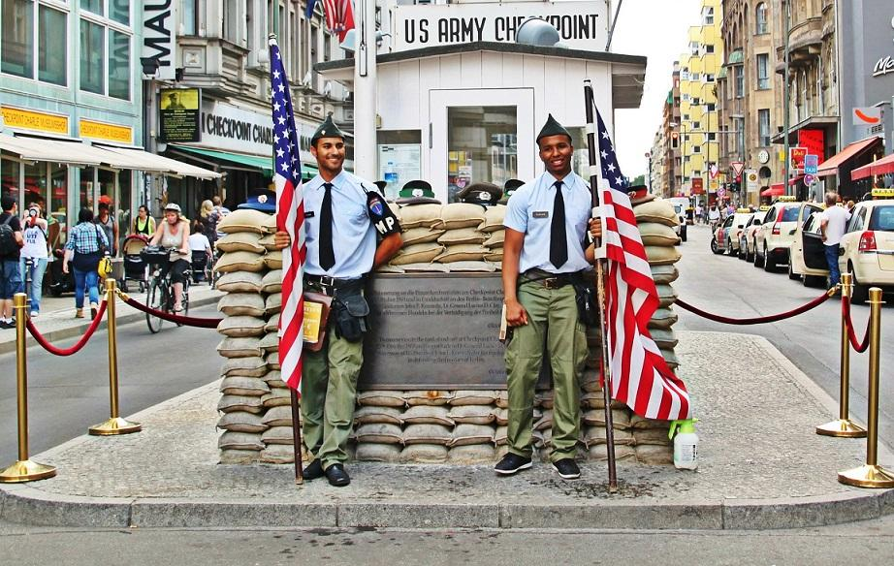
Checkpoint
Charlie
von Dennis Malai 3F

Slide 2
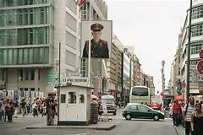
Wo liegt es? Wann ist es gebaut?
Checkpoint Charlie war ein wichtiger Checkpoint in Berlin in der Friedrichstraße. Es wurde im August 1961 nach dem Bau der Berliner Mauer gebaut

Slide 3
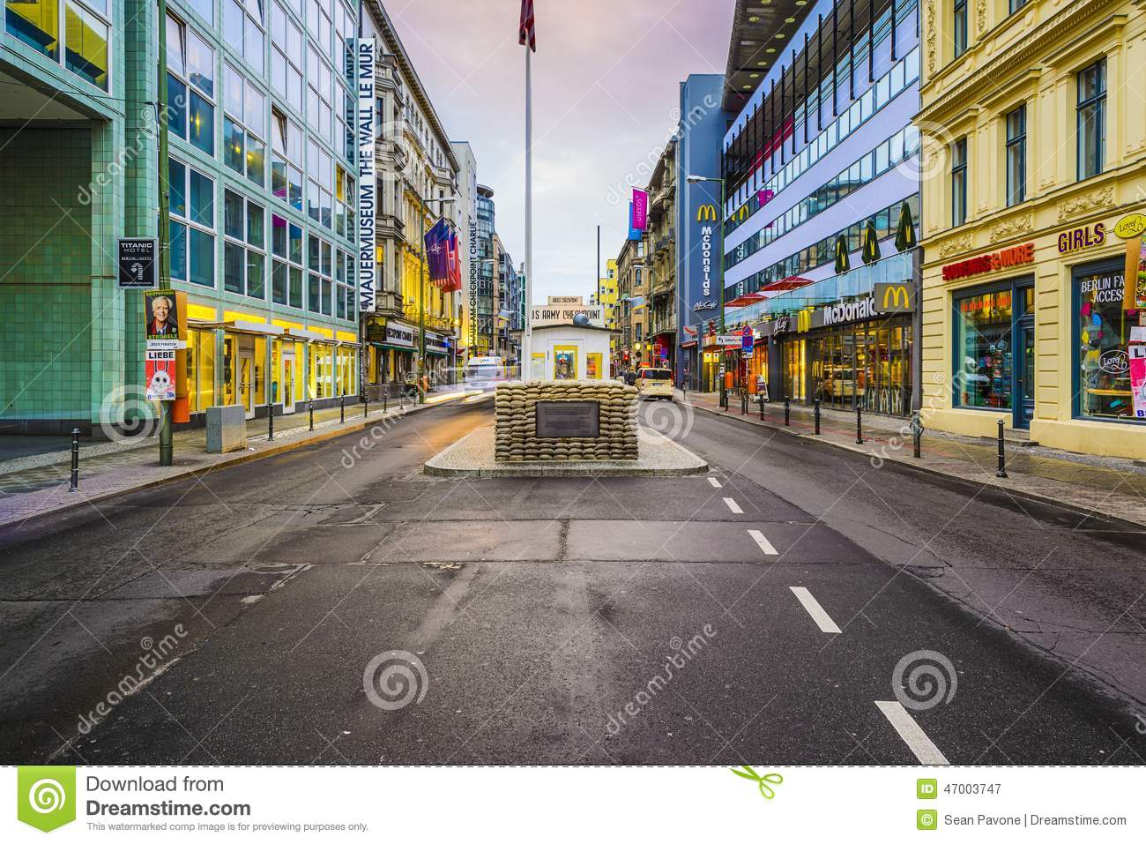
Öffnungszeiten und Tage (orari e giorni di apertura)
Der Checkpoint Charlie liegt 20 Gehminuten vom berühmten Brandenburger Tor entfernt und in der Nähe der U-Bahn-Station Kochstraße.
Checkpoint Charlie befindet sich im Freien und kann daher kostenlos besucht werden

Slide 4
Neugier (curiosità)
Il Checkpoint Charlie era il punto di passaggio più iconico e famoso tra Berlino est ed ovest. Per questa ragione è il luogo dove si sono girate diverse scene in film e romanzi;
il significato di Checkpoint è “punto di controllo”, ma molti si chiedono chi sia «Charlie». Non è un nome proprio di persona, ma deriva dall’alfabeto fonetico NATO, in base al quale a ogni lettera dell’alfabeto corrisponde una parola univoca che, per la C, è appunto Charlie;

Slide 5
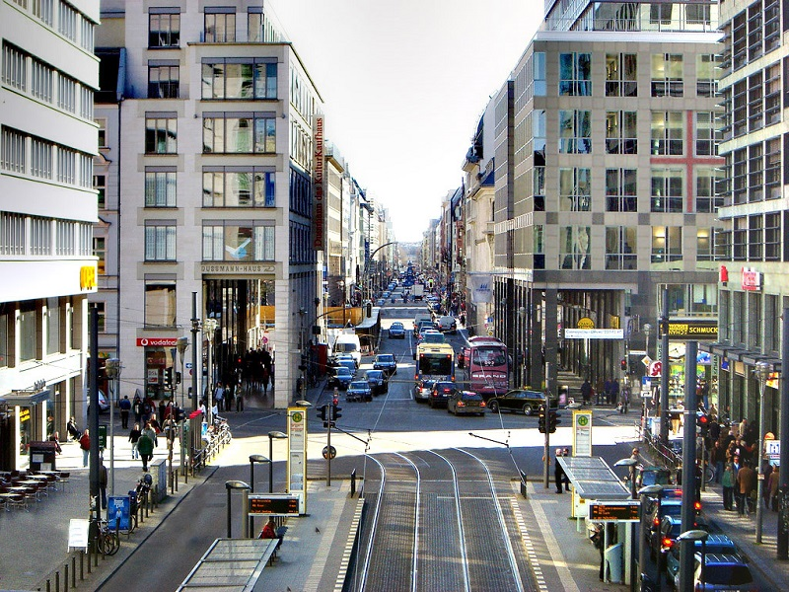
Originariamente la guardiola era in legno, e solo successivamente è stata rimpiazzata da quella che vediamo ora;
Checkpoint Charlie è anche il nome di un gioco da tavolo.
Friedrichstrasse, Berlin

